Slide 1
人工知能概論
第3章 探索(2)
最適経路の探索

Slide 2


Information
このスライドは「イラストで学ぶ人工知能概論」を講義で活用したり，勉強会で利用したりするために提供されているスライドです

Slide 3

STORY 探索(2)
ホイールダック２号は気づいた．深さ優先探索や幅優先探索ではゴールを見つけるまでに無駄に長い距離を移動しなければならないことに．ゴールがどこにあるのかわからないときは仕方ないが，ゴールの位置がわかっているときもある．わかっていない場合にしても，できるだけ短い距離を移動してゴールに到達したい．しらみつぶしで探索するのではなく，効率的にゴールに向かってみようと，ホイールダック２号は思った．
できるだけ短い時間，もしくは，短い距離でゴールにたどり着く経路を見つけたい．どうやってそのような経路を見つけることができるのだろうか．

Slide 4
仮定 探索(2)
ホイールダック２号は迷路の完全な地図を持っているものとする．
ホイールダック２号は迷路の中で自分がどこにいるか認識できるものとする．
ホイールダック２号は連続的な迷路の空間から適切な離散状態空間を構成できるものとする．
ホイールダック２号は各状態間の移動にかかるコストと状態の評価推定値の両方もしくはどちらかを知っているものとする．
ホイールダック２号は物理的につながっている場所・状態には意図すれば確定的に移動することができるものとする．

Slide 5
Contents
3.1 最適経路の探索とヒューリスティックな知識
3.2 最適探索
3.3 最良優先探索
3.4 A*アルゴリズム
3.5 迷路を最適経路で抜けるホイールダック２号

Slide 6
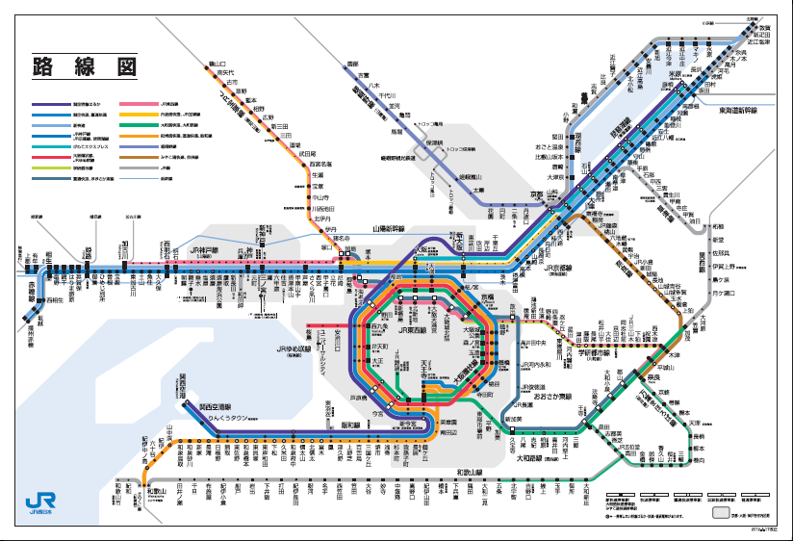


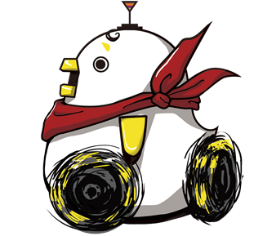
経路探索問題
引用元： https://www.jr-odekake.net/eki/pdf/ubn.pdf
関空に行こう！
関空へ！！
ヤッター！
三重経由で！
これでいいのか？
スタートからゴールまでのコストが最小になるように，最適な経路を探索する．

Slide 7
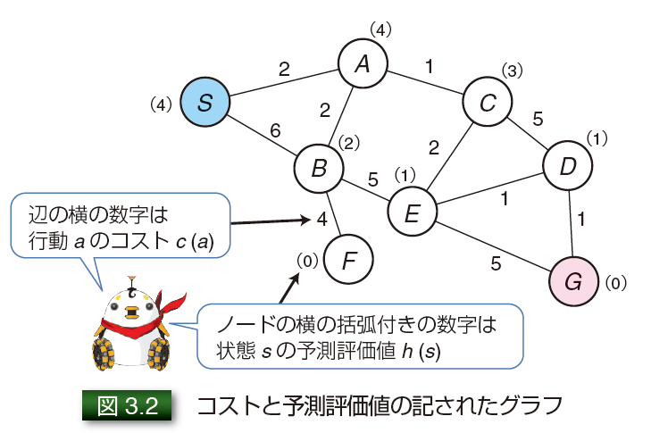
3.1.1 経路のコスト
コストの和を
最小化

Slide 8
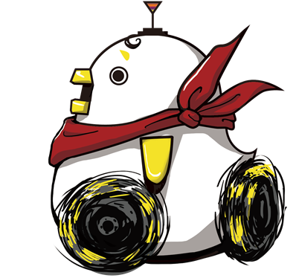
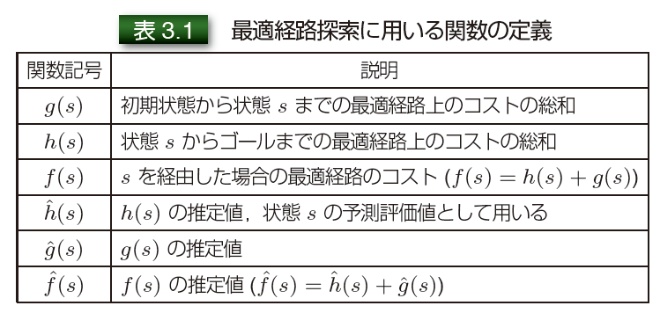
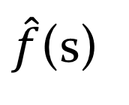
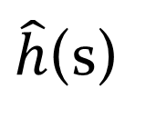
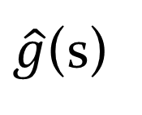
3.1.2 ヒューリスティックな知識としての予測評価値
$\hat{f}$(s)
$\hat{g}$(s)
$\hat{h}$(s)
c
c

Slide 9
Contents
3.1 最適経路の探索とヒューリスティックな知識
3.2 最適探索
3.3 最良優先探索
3.4 A*アルゴリズム
3.5 迷路を最適経路で抜けるホイールダック２号

Slide 10
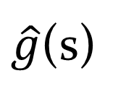
3.2 最適探索
ヒューリスティックな知識（予測評価値）を用いず，コストの和を最小にする最適経路を確実に発見するための手法．
$\hat{g}$(s)
c
c
ここをモニタリングする！

Slide 11
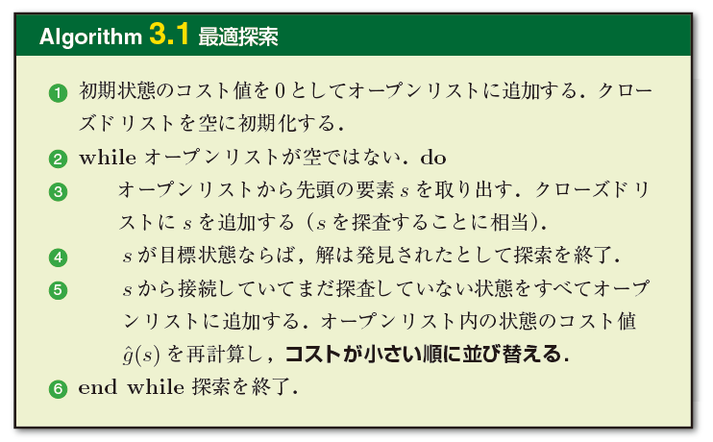
3.2 最適探索（アルゴリズム）

Slide 12
3.2.2 最適探索の実行例
実行してみましょう！

Slide 13
最適探索ではコストだけを考える
つまり予測評価値は使わない
(E,5)
(G,7)
(F,8)
オープンリスト
(S,0)
(A,2)
(C,3)
(D,6)
(G,10)
(B,4)
(D,8)
(B,6)
クローズドリスト

Slide 14
演習3-1 最適探索
下のグラフにおいてSからスタートして最適探索で探索せよ．探索中の様子をオープンリストで示し，最終的に得られる経路を示せ．
(3)
(3)
A
1
1
D
2
(4)
(1)
3
1
5
B
(0)
S
(1)
G
5
C
5

Slide 15
Contents
3.1 最適経路の探索とヒューリスティックな知識
3.2 最適探索
3.3 最良優先探索
3.4 A*アルゴリズム
3.5 迷路を最適経路で抜けるホイールダック２号

Slide 16
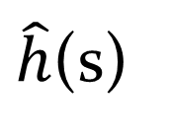
3.3.1 最良優先探索のアルゴリズム
ヒューリスティックな知識としての予測評価値を頼りに探索を進めるのが最良優先探索(best-first search) である．
$\hat{h}$(s)
ここをモニタリングする！

Slide 17
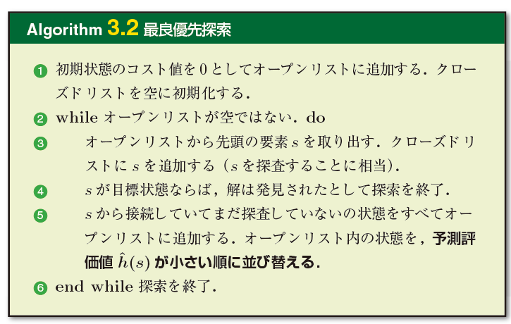
3.3.1 最良優先探索のアルゴリズム

Slide 18
3.3.2 最良優先探索の実行例
実行してみましょう！

Slide 19
最良優先探索では予測評価値だけで並び替える
つまりはコストは使わない
オープンリスト
(S,4)
(B,2)
(F,0)
(E,1)
(G,0)
(D,1)
(C,3)
(A,4)
クローズドリスト
コスト
0
6
10
11
16

Slide 20
演習3-2 最良優先探索
下のグラフにおいてSからスタートして最良優先探索で探索せよ．探索中の様子をオープンリストで示し，最終的に得られる経路を示せ．
(3)
(3)
A
1
1
D
2
(4)
(1)
3
1
5
B
(0)
S
(1)
G
5
C
5

Slide 21
Contents
3.1 最適経路の探索とヒューリスティックな知識
3.2 最適探索
3.3 最良優先探索
3.4 A*アルゴリズム
3.5 迷路を最適経路で抜けるホイールダック２号

Slide 22
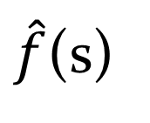
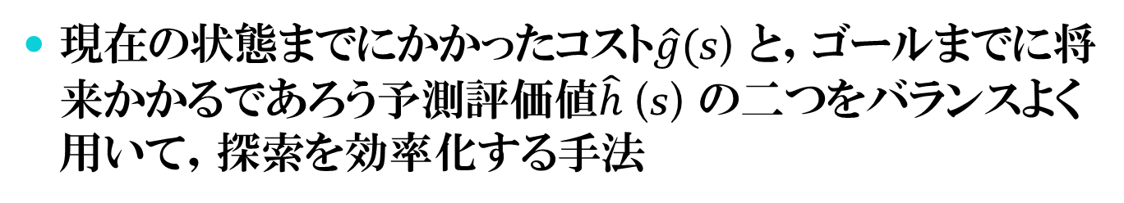
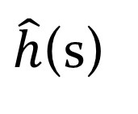
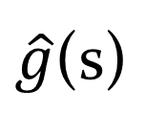
3.4.1 A*アルゴリズム
A-star
現在の状態までにかかったコスト$\hat{g}($s) と，ゴールまでに将来かかるであろう予測評価値$\hat{h}$(s) の二つをバランスよく用いて，探索を効率化する手法
ここをモニタリングする！
$\hat{f}$(s)
$\hat{g}$(s)
$\hat{h}$(s)
c
c

Slide 23
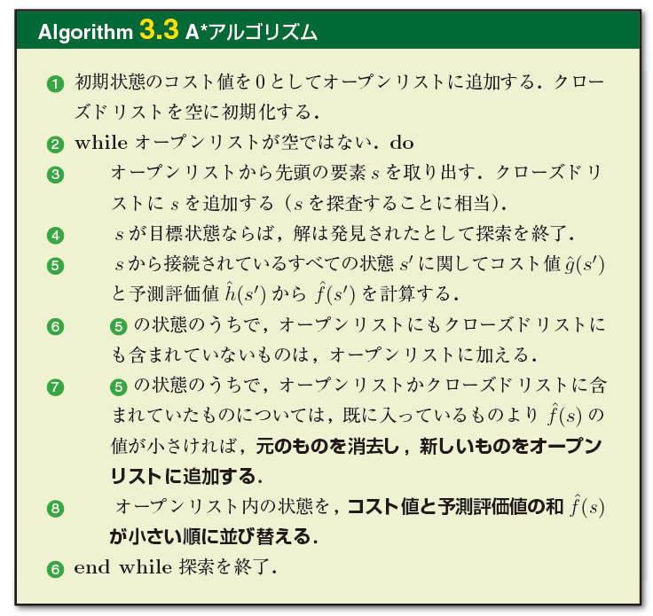
3.4.1 A*アルゴリズム

Slide 24
3.4.2 A*アルゴリズムの実行例
実行してみましょう！

Slide 25
A*では予測評価値とコストの和で
並び替える
オープンリスト
(S,4)
(A,6)
(B,6)
(B,8)
(C,6)
(E,6)
(D,9)
(E,10)
(D,7)
(G,10)
(G,7)
(F,8)
クローズドリスト
コスト
0
2
4
3
5
6
7

Slide 26

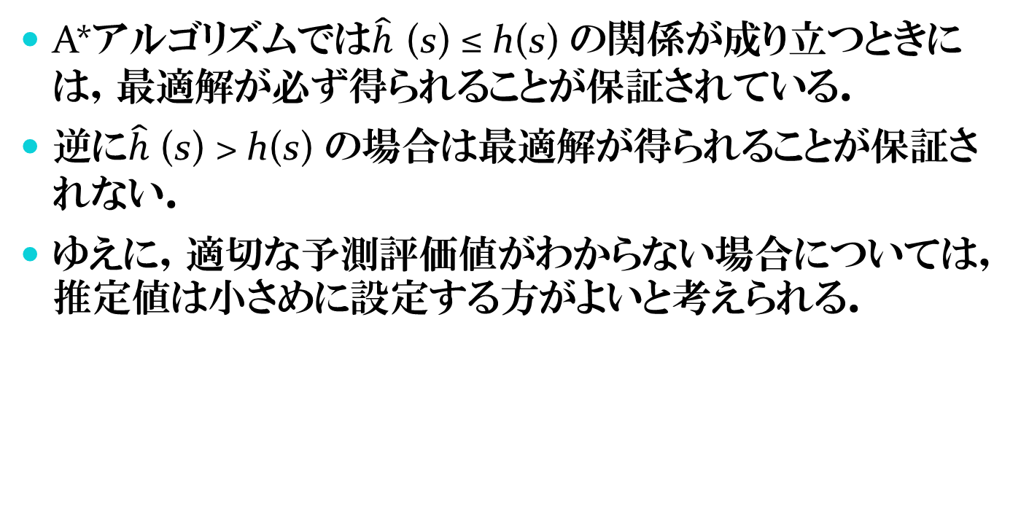
3.4.3 A*アルゴリズムにおける
最適解の保証
A*アルゴリズムでは$\hat{h}$ (s) ≤ h(s) の関係が成り立つときには，最適解が必ず得られることが保証されている．
逆に$\hat{h}$ (s) > h(s) の場合は最適解が得られることが保証されない．
ゆえに，適切な予測評価値がわからない場合については，推定値は小さめに設定する方がよいと考えられる．
安心!!!!

Slide 27
演習3-3 A*アルゴリズム
下のグラフにおいてSからスタートしてA*アルゴリズムで探索せよ．探索中の様子をオープンリストで示し，最終的に得られる経路を示せ．
(3)
(3)
A
1
1
D
2
(4)
(1)
3
1
5
B
(0)
S
(1)
G
5
C
5

Slide 28
Contents
3.1 最適経路の探索とヒューリスティックな知識
3.2 最適探索
3.3 最良優先探索
3.4 A*アルゴリズム
3.5 迷路を最適経路で抜けるホイールダック２号

Slide 29
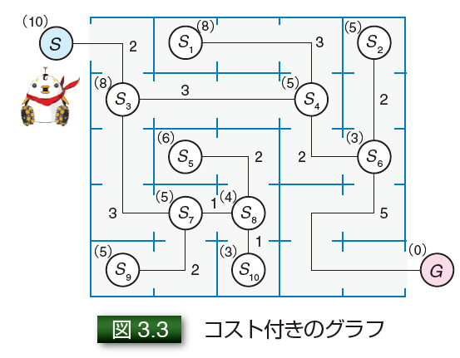
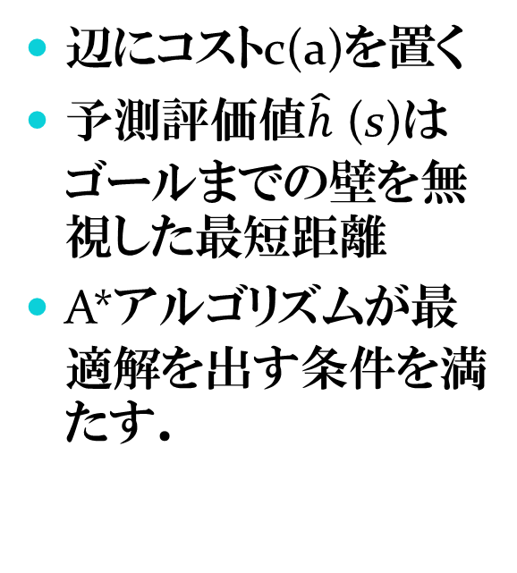
3.5 迷路を最適経路で抜ける
ホイールダック2 号
辺にコストc(a)を置く
予測評価値$\hat{h}$ (s)はゴールまでの壁を無視した最短距離
A*アルゴリズムが最適解を出す条件を満たす．
OK
解いてみよう

Slide 30
最適探索と最良探索，A*
最適探索
  経路のコストは明確にわかっている．
  ノードの推定コストはわからない．
  最適な経路が必ず求められる．
最良優先探索
  経路のコストがわからない（事後的にしかわからない）．
  ノードの推定コストがわかる．
  最適な経路が求められる保証はない．
A*探索
  経路のコストがわかっている．
  ノードの推定コストはわかっている．
  最適な経路は一定の条件の下で保証される．
 | 経路 コスト 情報 | ノード 推定 コスト | 最適性の保証
最適 探索 | ○ | × | ○
最良 優先 探索 | × | ○ | ×
A*探索 | ○ | ○ | △

Slide 31
演習3-4
深さ優先探索，幅優先探索，最適探索，最良優先探索，A*アルゴリズムはオープンリストにおける状態の管理手法の違いによって特徴付けられる．これらのオープンリストにおける状態の管理手法の違いを説明せよ．

Slide 32
第3章のまとめ
グラフに経路のコストを付与し最適経路探索問題の基礎について学んだ．
最適探索のアルゴリズムについて学んだ．
最良優先探索のアルゴリズムについて学んだ．
A*アルゴリズムについて学び，アルゴリズムを実行した．

Slide 33
第４章への予習
ゲーム理論、とはどのようなものだろうか？調べてみよう。
「これはゲームであっても、遊びではない」
囚人のジレンマについて調べてみよう。
Beatiful Mindという映画 は
John Forbes Nash, Jr.という数学者の半生を描いた映画である。これについて調べてみよう。(DVDを見るのも良いかも）

